Slide 1
SXED`q
Bé làm quen với
hình Vuông,hình Tròn

Slide 2
Hình gì xuất hiện?
Hình tròn

Slide 3
Hình gì xuất hiện
Hình vuông

Slide 4
Hình gì biến mất?
Hình tròn
Hình vuông

Slide 5
Hình gì biến mất?
Hình tròn
Hình vuông

Slide 6
Hình vuông có mấy cạnh?
A. 2 cạnh
B. 3 cạnh
C. 4 cạnh

Slide 7
Hình tròn có lăn được không?
Có
Không

Slide 8
Hình tròn có lăn được không?
Có
Không

Slide 9
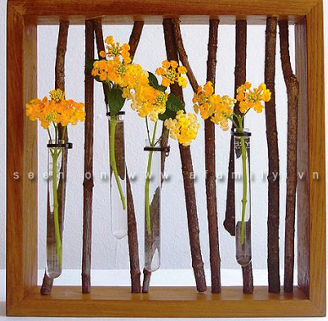
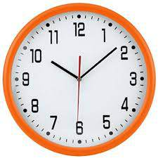
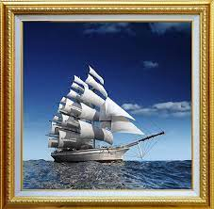
Đồ vật nào có dạng hình vuông?
Khung tranh
Khung cửa sổ
Đồng Hồ

Slide 10
Các con giỏi quá!

